Slide 1
Мастер-класс
Блощук А.А.
Распознавание образов
(на примере реализации модуля сканирования ведомостей успеваемости в МУ им. С.Ю.Витте)
Лит.:
Бьерн Страуструп. Язык программирования С++. Издательство: Бином, 2011. – 1136 с.
Александреску А.: Современное проектирование на С++. Издательство: Вильямс 2008. 336 с.

Slide 2
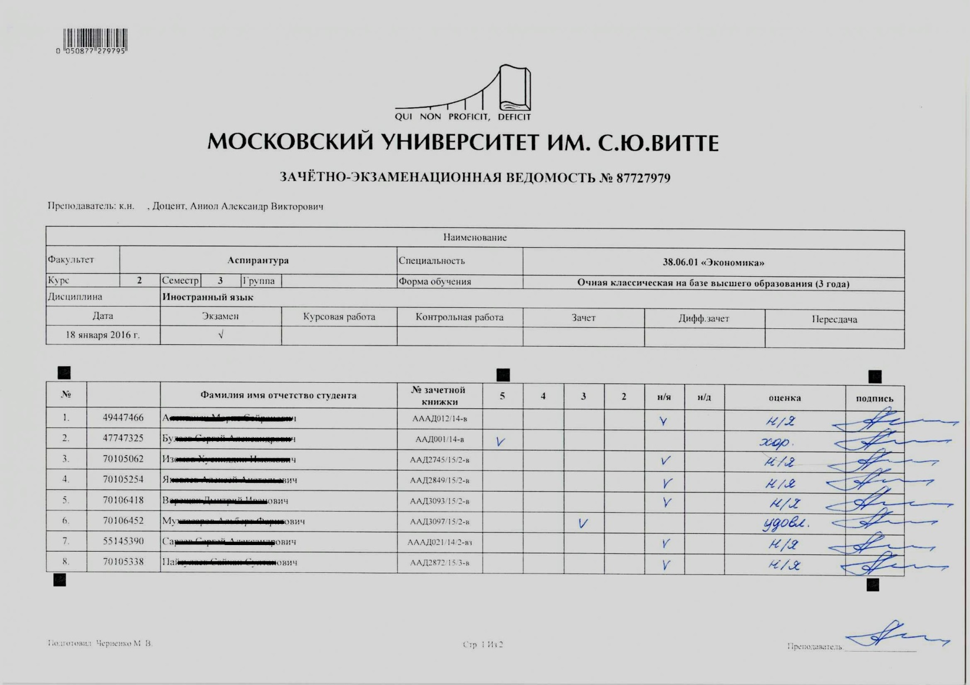
Пример распознаваемой ведомости

Slide 3
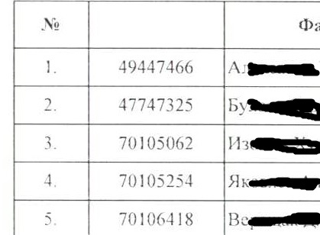
Распознаваемые элементы

Slide 4
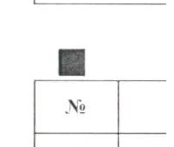
Метка сканирования

Slide 5
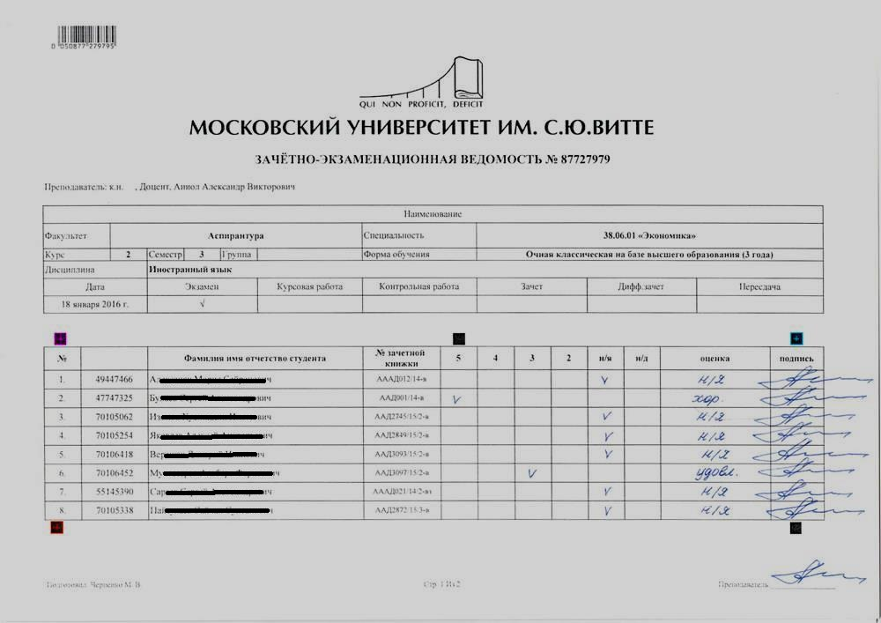
Ведомость с обнаруженными метками

Slide 6
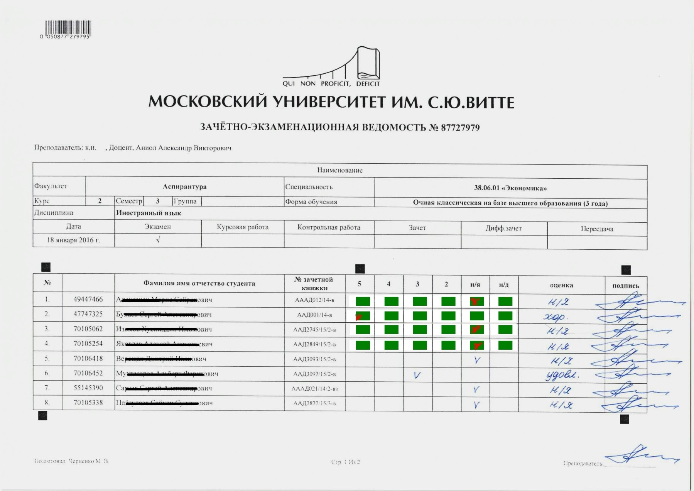
Результаты оценивания

Slide 7
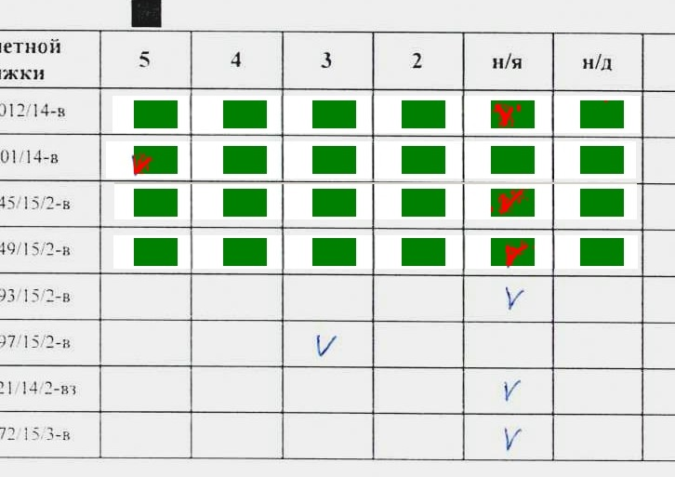
Распознавание результатов

Slide 8
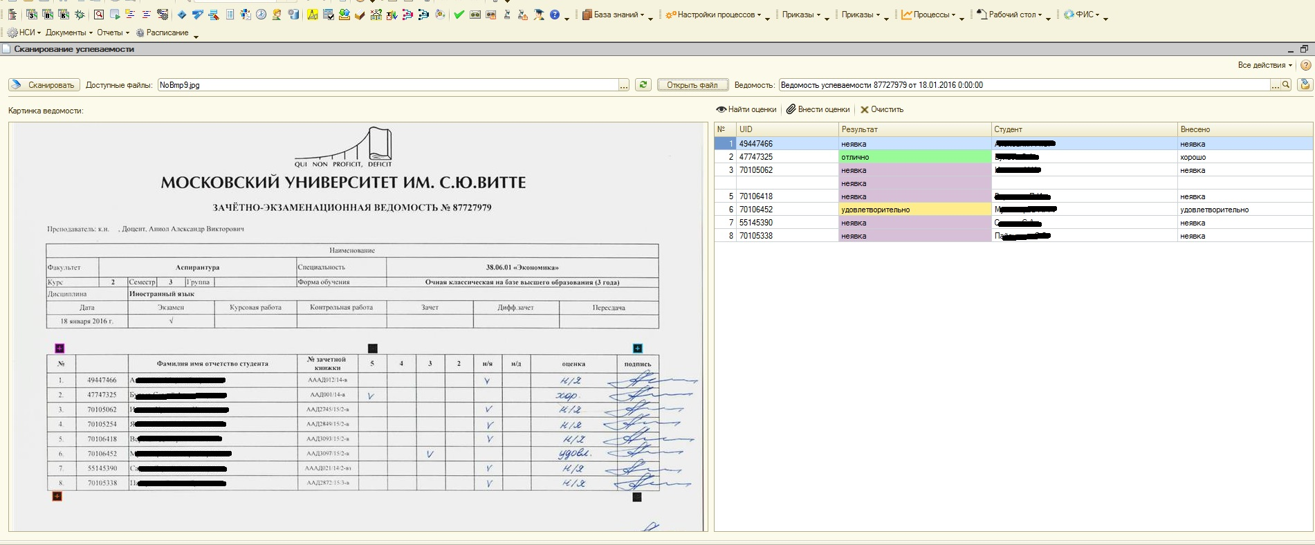
Интерфейс модуля

